Slide 1
3° step GEOmetricaMente
FOCUS :
Cerchio/circonferenza . . .

Slide 2
Il cerchio
Definizione :
è una parte di piano limitata da una linea curva chiusa chiamata CIRCONFERENZA.

Slide 3
Osserva
Se aumenta la lunghezza della circonferenza aumenta anche il cerchio?
E se aumenta il cerchio aumenta la circonferenza?
Con il compasso traccia alcune circonferenze di diverse lunghezze e colorale di giallo.
Colora di azzurro i cerchi più piccoli e di arancione quelli più grandi.

Slide 4
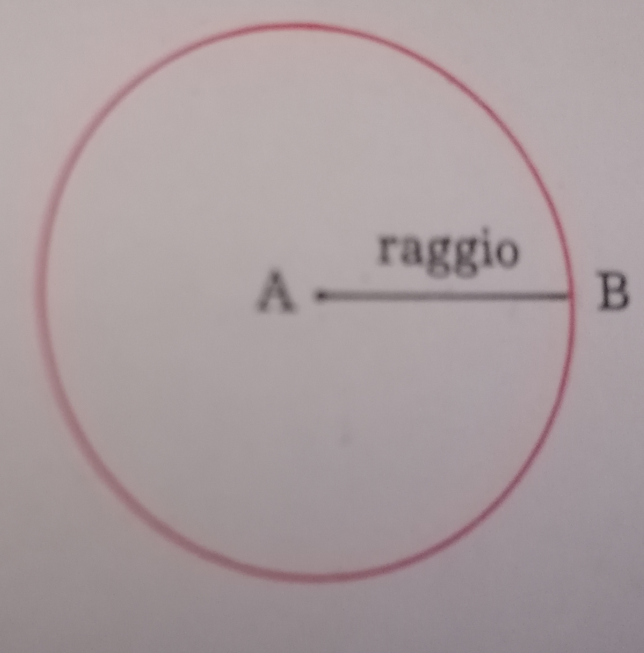
GLI ELEMENTI DEL CERCHIO
Il raggio è il segmento che unisce il centro del cerchio con un punto qualsiasi della circonferenza.
Disegna dei cerchi con alcuni raggi :

Slide 5
Disegna, osserva e rispondi
Disegna cerchi di diverse grandezze, traccia i loro raggi e misurali con il righello .
Aumentando il cerchio aumenta il raggio?
Quanti raggi ci sono in un cerchio?
Disegna con il compasso un cerchio che ha il raggio di 3 cm.
Disegna 2 cerchi congruenti.

Slide 6
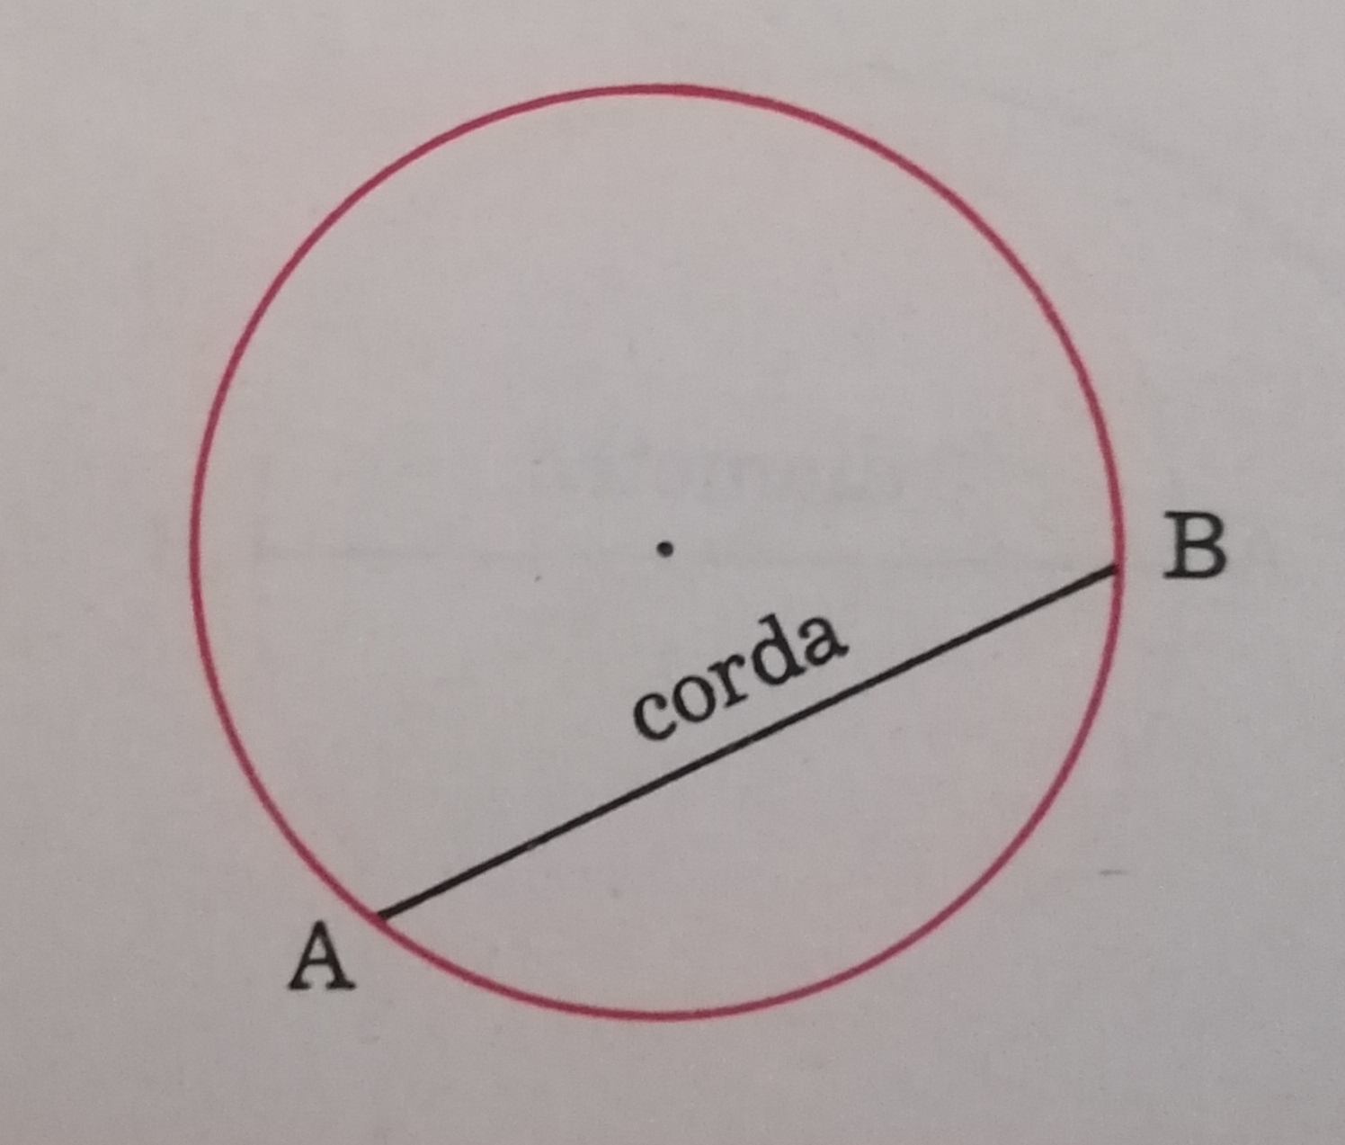
La corda
La corda è un segmento che congiunge due punti della circonferenza
Disegna un cerchio e traccia alcune corde.

Slide 7
Sciccherie
I lati del quadrato ABCD cosa sono rispetto al cerchio?
Disegna in un cerchio la sua corda più lunga: cosa noti?

Slide 8
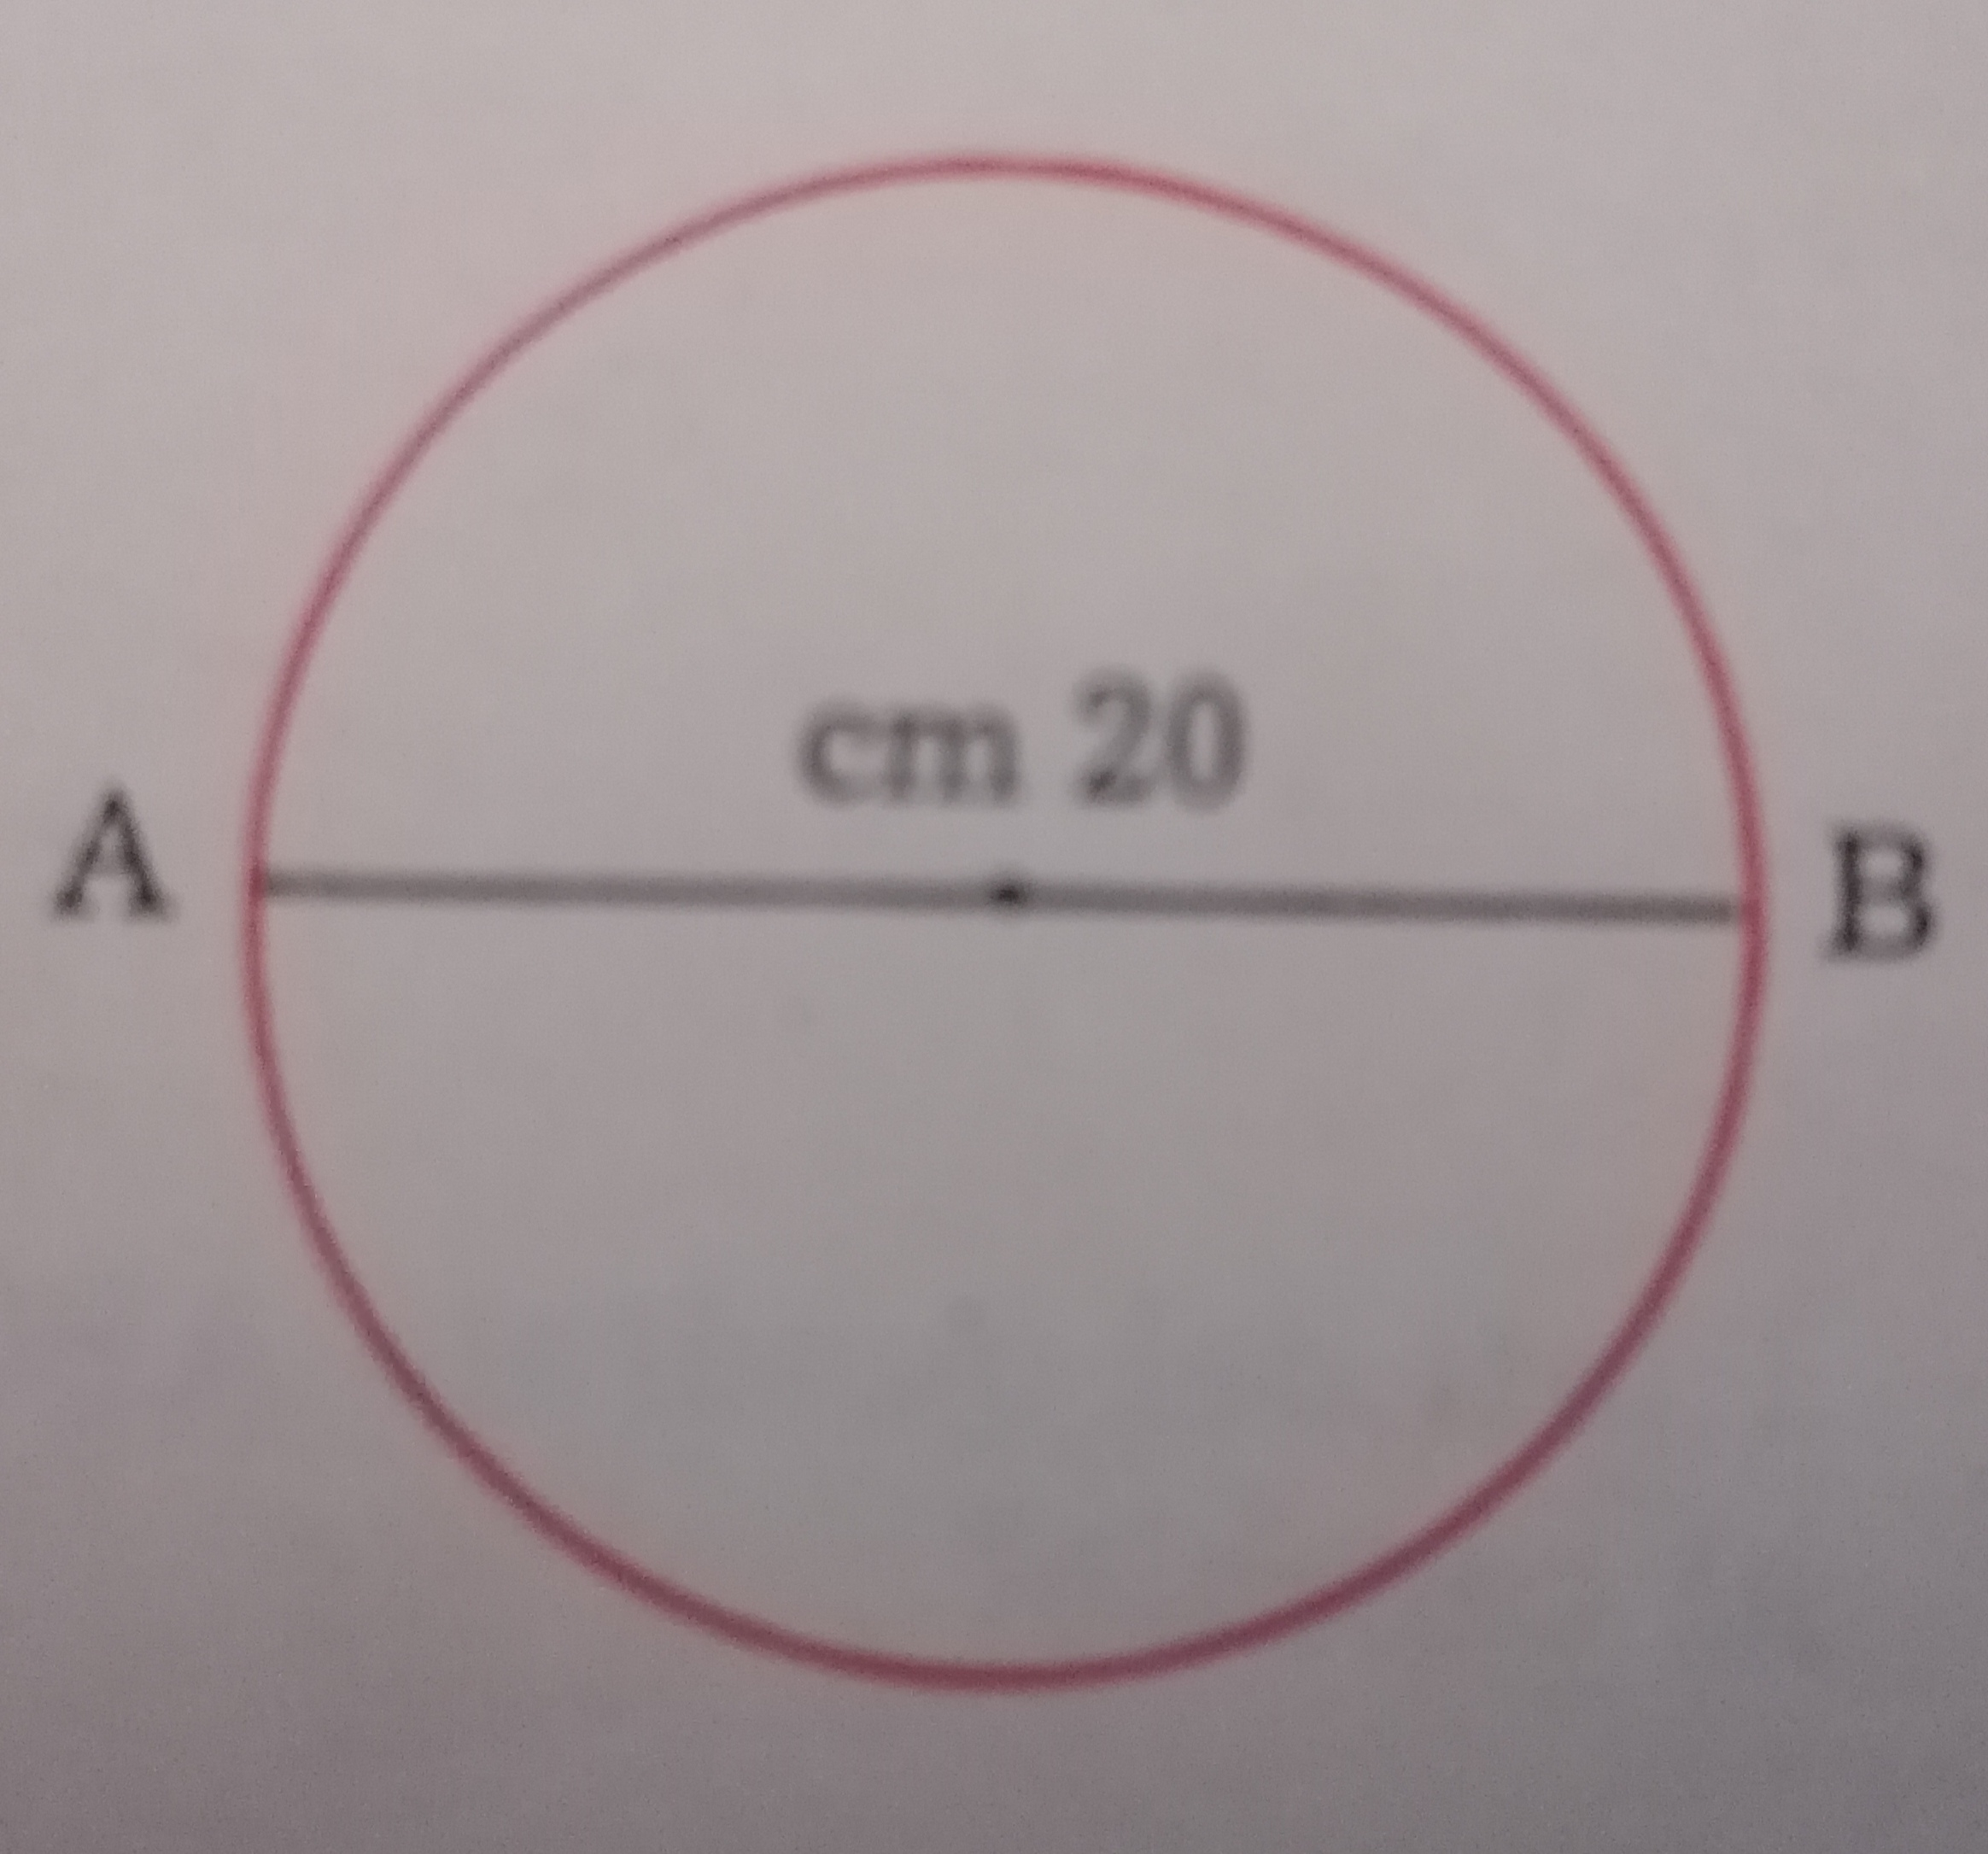
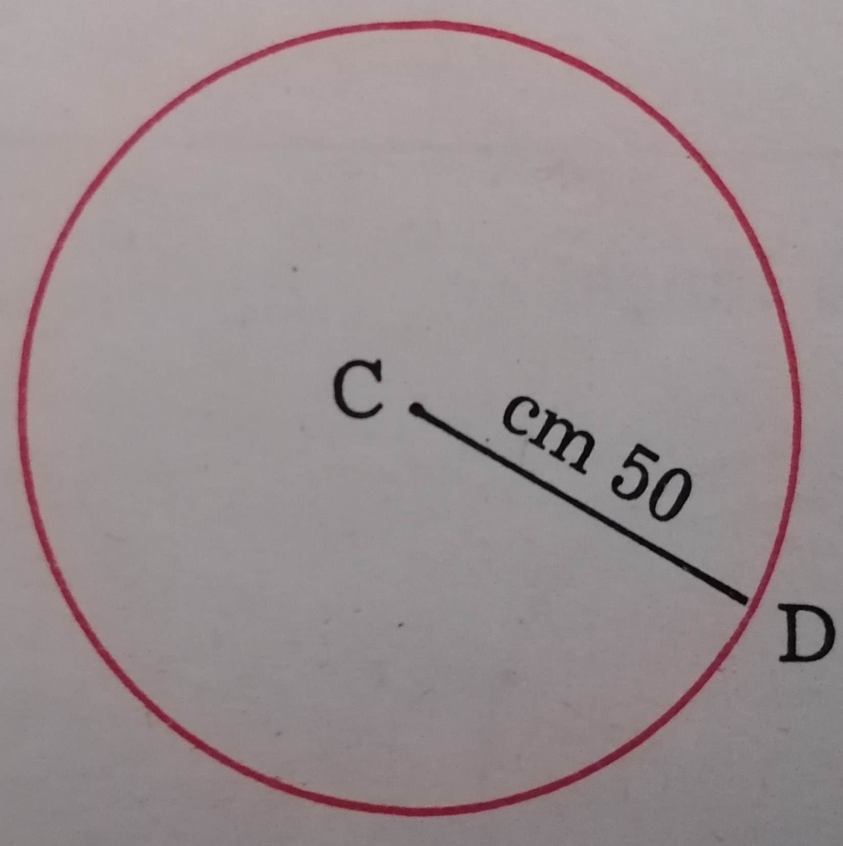
IL DIAMETRO
Il diametro è una corda che passa per il centro del cerchio ( o circonferenza?).
In un cerchio quanti diametri ci sono?
In un cerchio il raggio che parte è del diametro? Osserva:
Quanto misura il raggio?
r = d : 2
Quanto misura il diametro?
d = r x 2

Slide 9
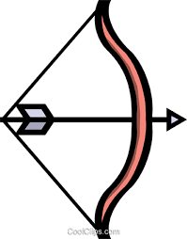
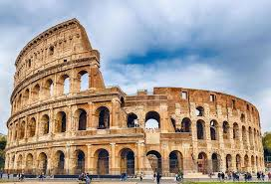
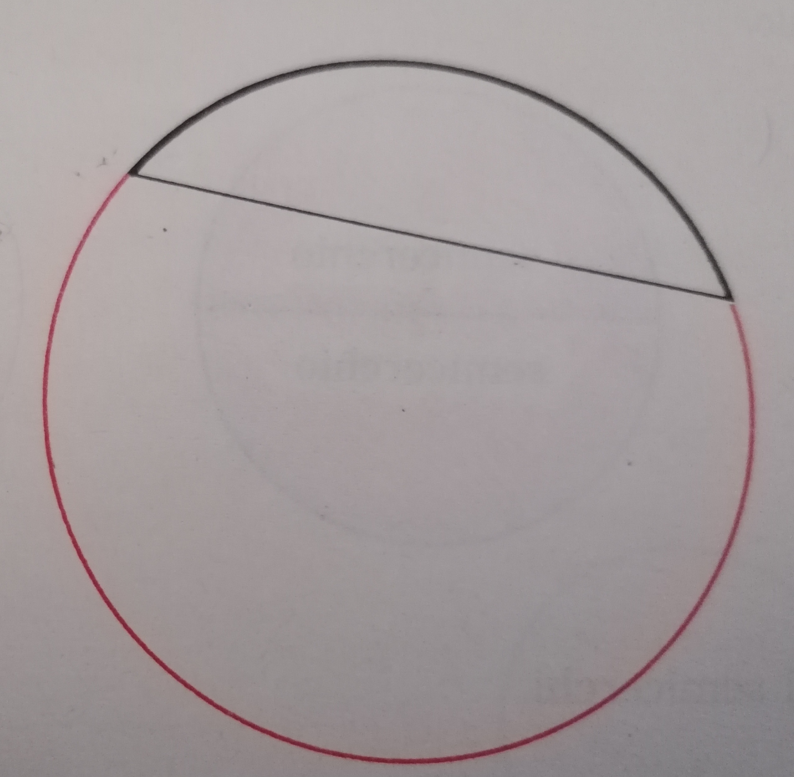
L’ Arco
L’arco è una parte della circonferenza :
Una corda in quanti archi divide una circonferenza?

Slide 10
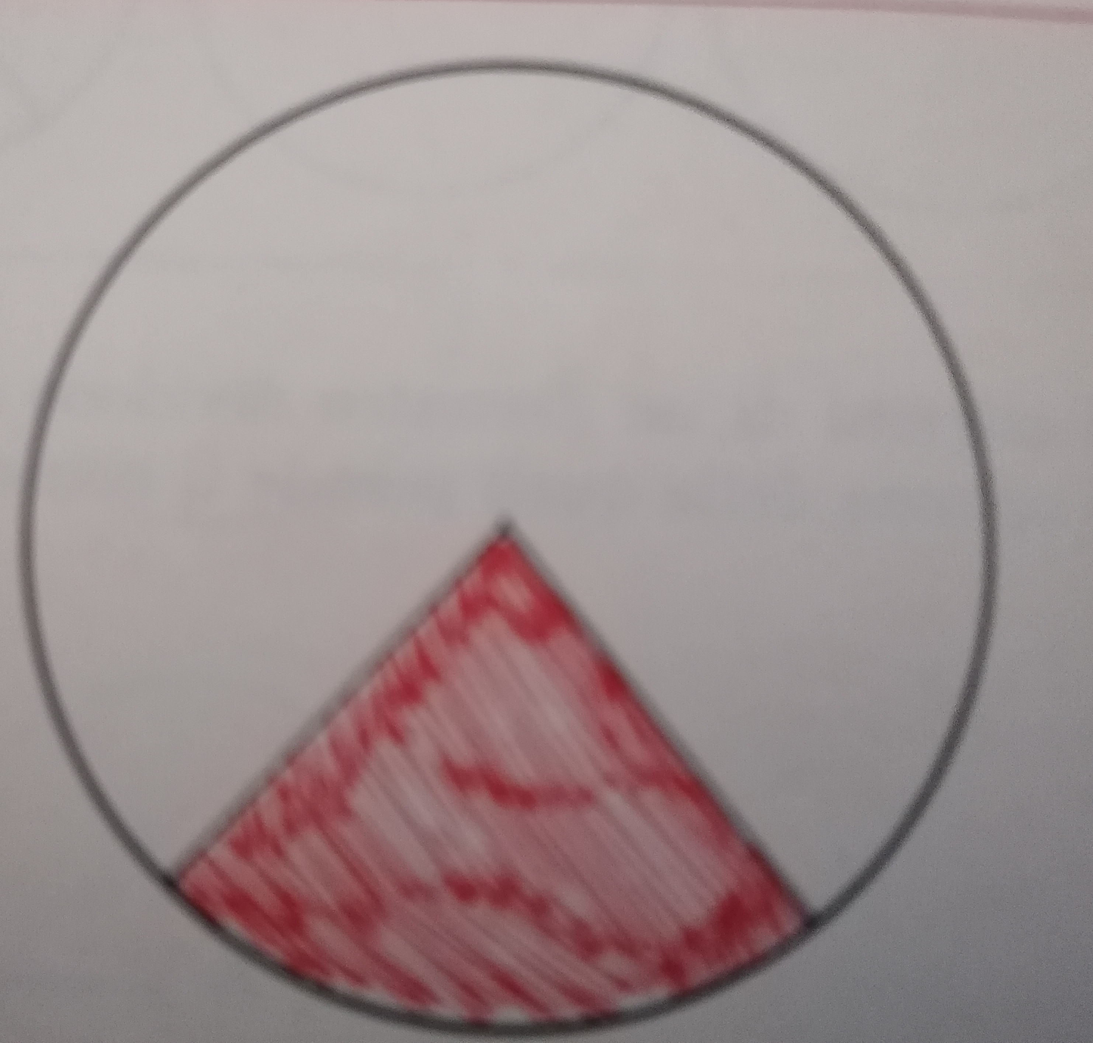
Il settore circolare
E’ una parte del cerchio compresa tra 2 raggi e l’arco sotteso.
Disegna un cerchio e il suo settore circolare.

Slide 11
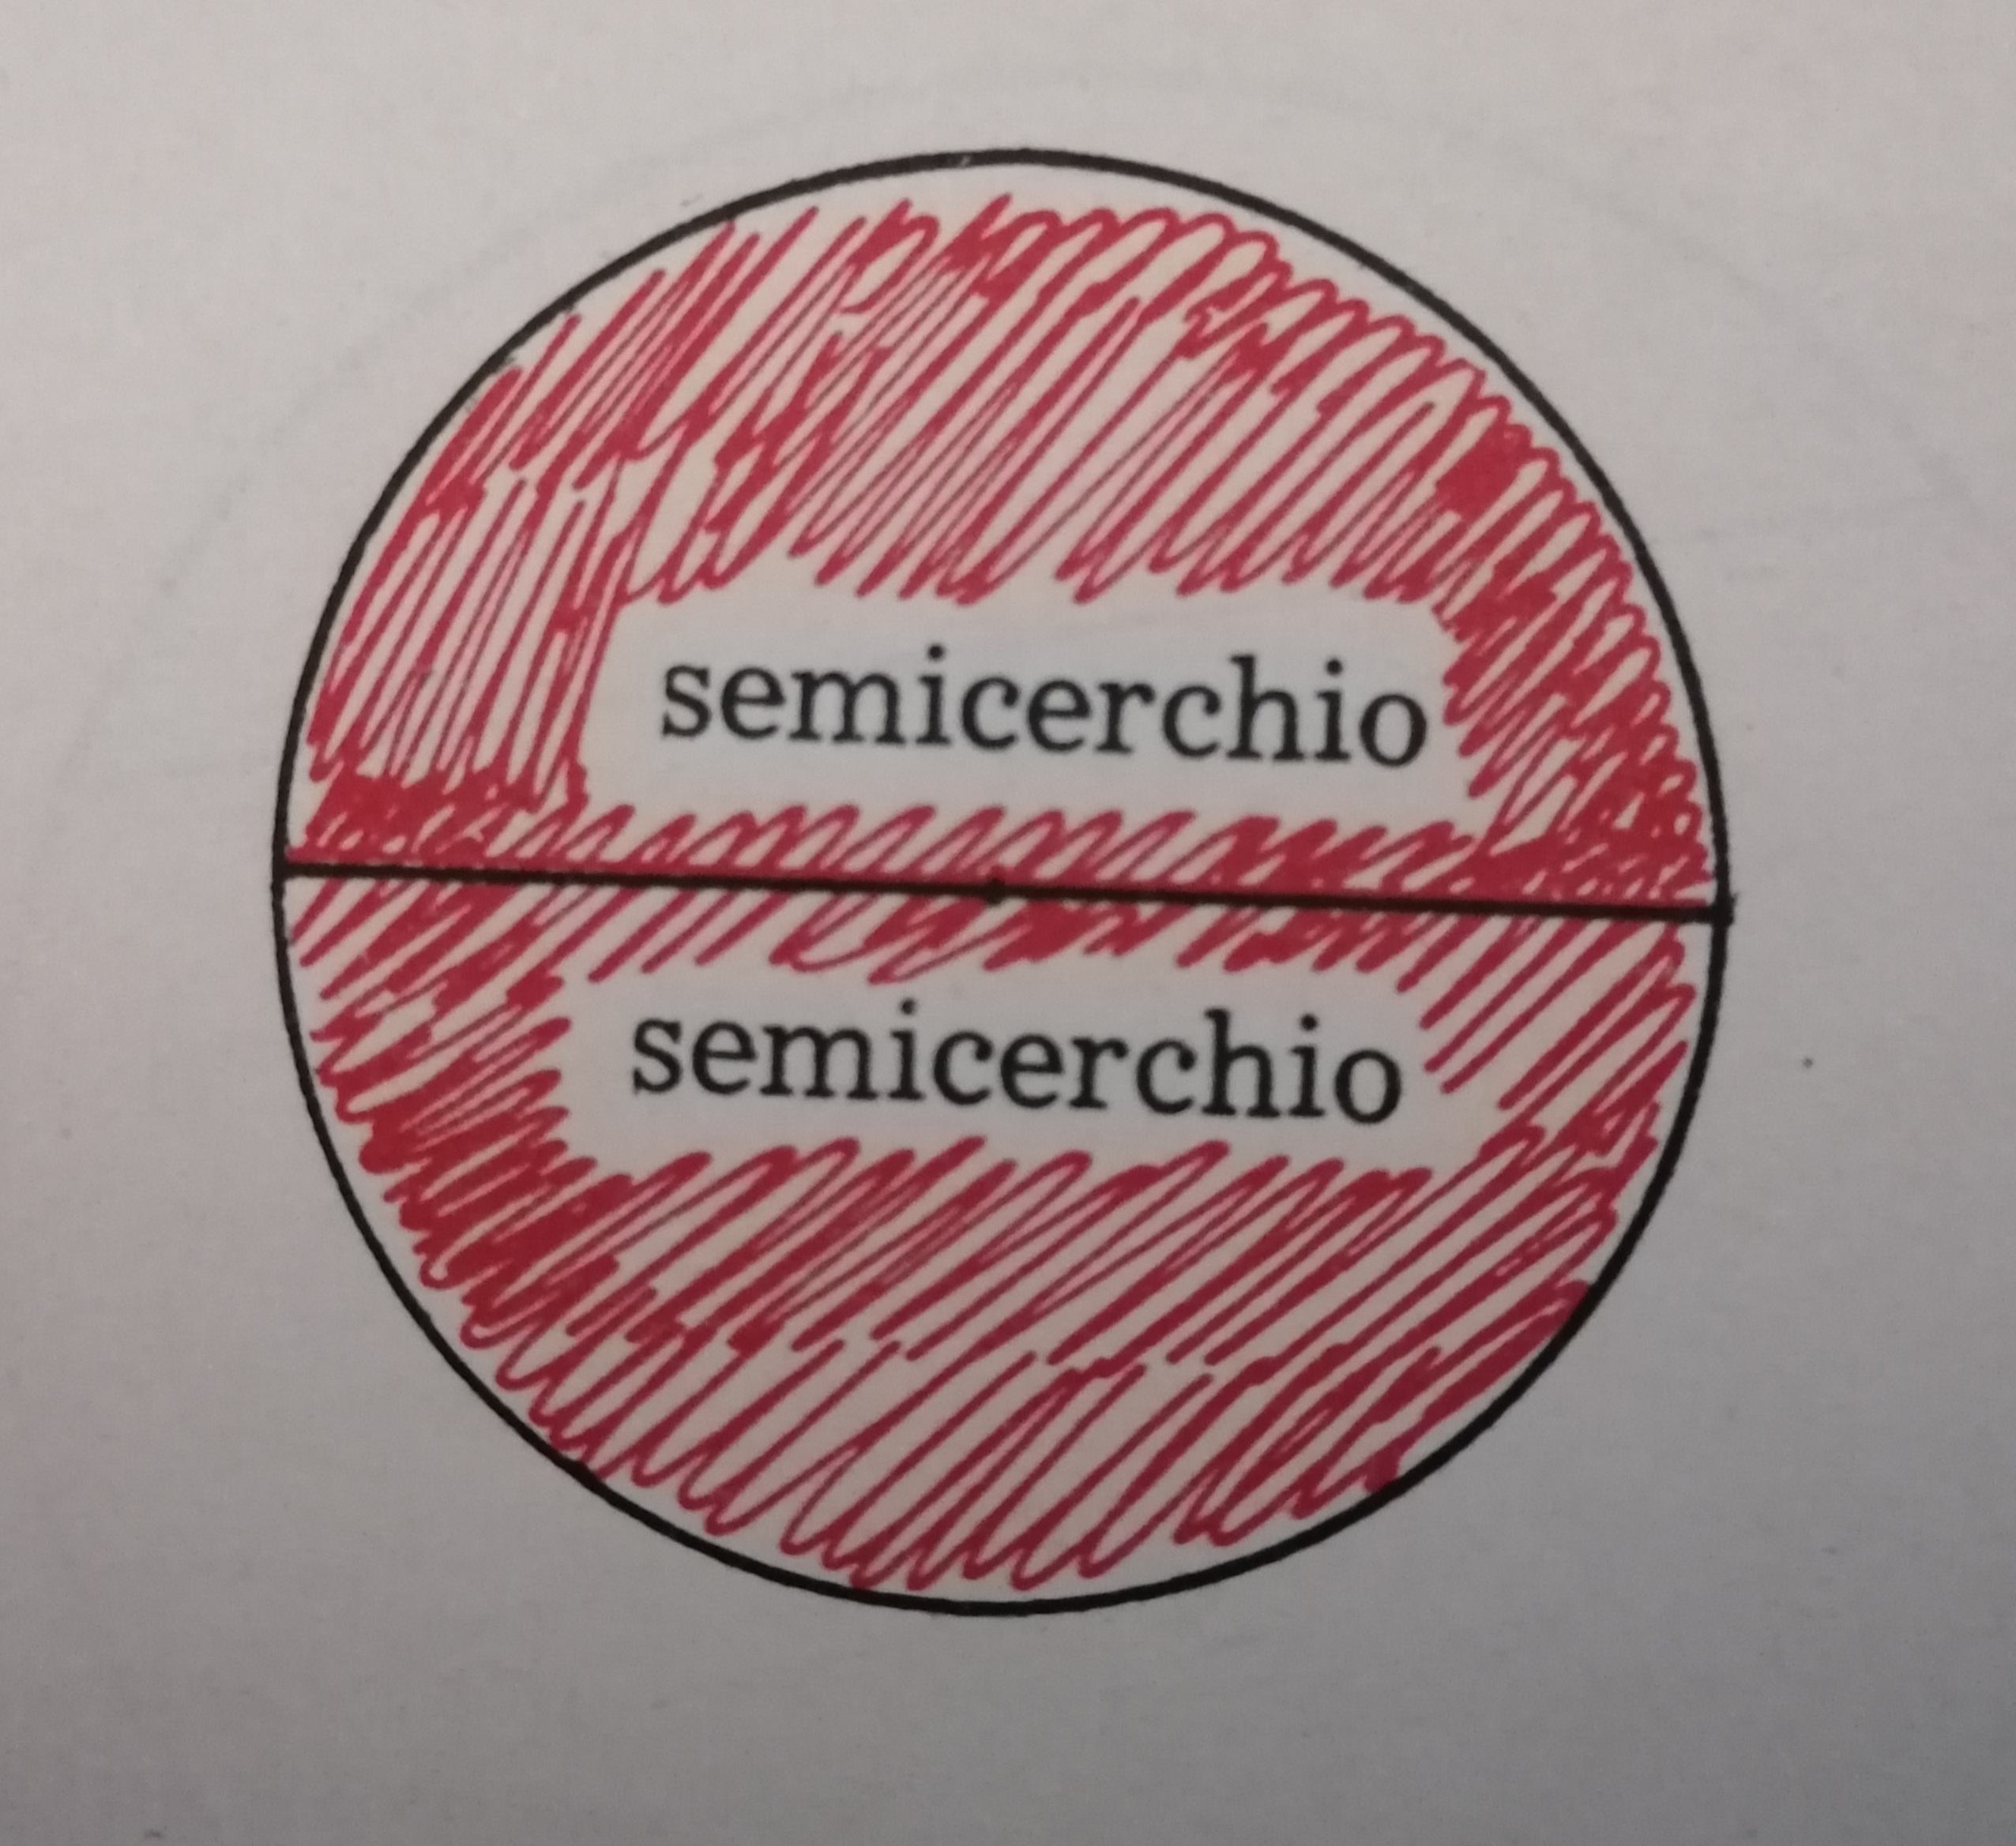
Semicerchio
Il diametro divide il cerchio in due parti congruenti ( uguali) ognuna delle
quali prende il nome di semicerchio:

Slide 12
verifica

Slide 13
La corona circolare
E’ la parte di superficie piana compresa tra due circonferenze che hanno lo stesso centro, perciò dette circonferenze concentriche.
Disegna, usando il compasso, due circonferenze concentriche e colora la corona circolare.

Slide 14
Il calcolo della circonferenza
In ogni cerchio la circonferenza è 3,14 volte più grande del diametro e quindi 6,28 volte più grande del raggio.
Da dove nascono questi numeri? Che cos’è il pi greco?
Sperimentiamo:
tappi, coperchi, spago, scotch, righello, cartoncino e. . . Buon divertimento!!!

Slide 15
Cenni storici
Il primo a lasciare una documentazione scritta del pi greco fu uno scriba egizio Ahems nel 1650 a. C. per misurare con precisione terreni ed edifici. Se ne occuparono poi gli Ebrei e anche i Greci i quali per primi usarono l’espressione «quadratura del cerchio». Anche i Romani lo usarono ma furono i Cinesi nel V secolo ad avvicinarsi di molto al suo valore reale . Come puoi vedere dalla foto ci sono infinite cifre decimali: per i matematici ne bastano 39.

Slide 16
CHE meravigliA !!!
Hai visto quante cifre decimali??? A noi bastano solo le prime due : 3,14 senza di loro NON ci sarebbe
PI GRECO,
il numero più affascinante!!!
Dove si trova?
In ogni cosa bella che ti circonda : è l’armonia del mondo!
llllllllllllllllllllllllllllllllllllll

Slide 17
Formule dirette ed inverse
C : d = 3,14 d = C : 3,14
C : r = 6,28 r = C : 6,28
C = d x 3,14
C = r x 6,28

Slide 18
L’area del cerchio
Se osservi attentamente le figure, noterai che più lati ha un poligono più somiglia ad un . . .

Slide 19
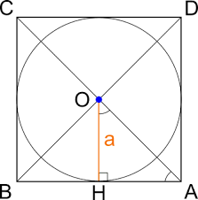
. . . Cerchio!!! Il cerchio può essere, quindi, considerato un poligono regolare con un numero infinito di lati. Pertanto per calcolare la sua area si può utilizzare la stessa formula . Osserva:
1° MODO
N.B. APOTEMA : raggio della circonferenza inscritta e anche altezza dei triangoli che formano il quadrato.

Slide 20
AREA DE CERCHIO
2° MODO
L’area del cerchio è quasi uguale a quella di un . . .quadrato che ha il lato uguale al raggio del cerchio ( 3,14 volte quasi 4 volte l’area del quadrato).
Sperimentiamolo!

Slide 21
Formula
SOS

Slide 22
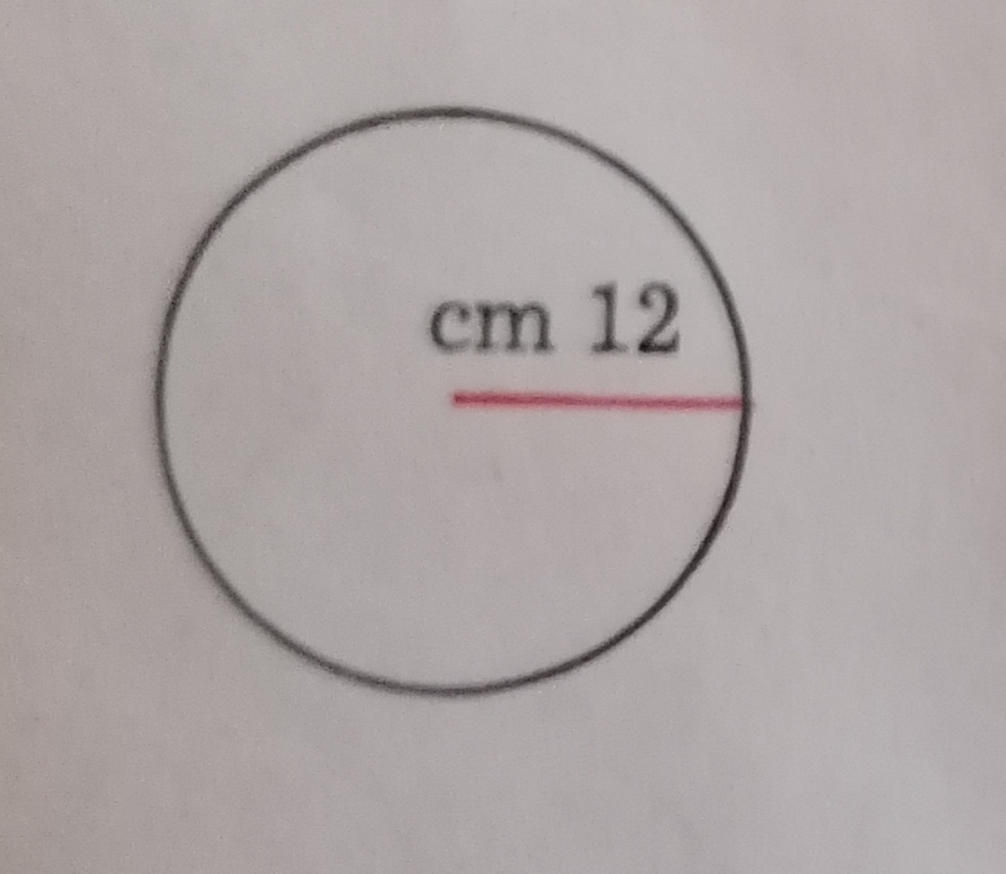
Calcola l’area dei 2 cerchi nei 2 modi spiegati
2° modo
1° modo

Slide 23
PER saperne di più
https://verifichematematica.blogspot.com/2014/05/risorse-il-cerchio.html
https://www.youtube.com/watch?v=QzTXaVmJTNQ
https://www.youtube.com/watch?v=BZ6gPO2YjWA
Ciao

